Slide 1
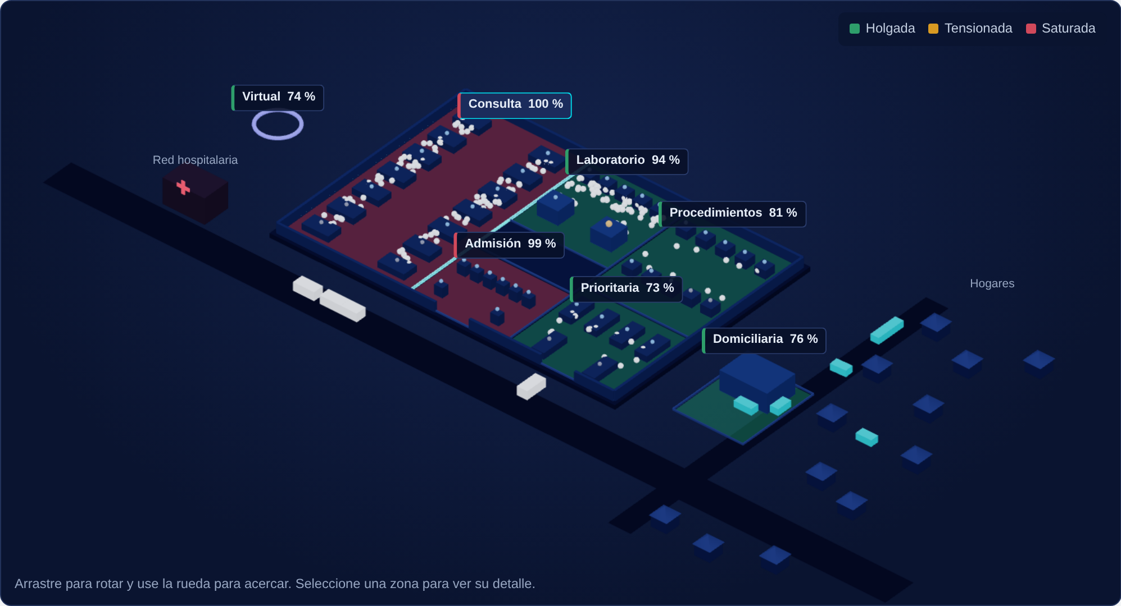
Planeación de la red de atención a partir del riesgo de cada cohorte
Un modelo poblacional y un modelo de capacidad conectados para anticipar la demanda crónica por sede, zona y mes
Modelo de capacidad de una sede con datos sintéticos
Propuesta para la dirección de Population Health Management · Octubre de 2026
Notes:
Abrir con el propósito de la sesión. La propuesta conecta dos piezas que hoy se gestionan por separado: la gestión del riesgo de las cohortes crónicas y la planeación de la capacidad de la red. El portal de demostración funciona con datos sintéticos de una red de cuatro sedes y 107.503 adultos; las cifras ilustran el mecanismo y no describen la operación real de SURA.

Slide 2



Ampliar la gestión del riesgo sin ajustar la red traslada la presión a la consulta y alarga la oportunidad de cita
La demanda de las cohortes crónicas responde a la cobertura del programa con efectos que la planeación anual por sede no alcanza a ver.
LO QUE MUESTRA EL MODELO EN UNA RED SINTÉTICA DE CUATRO SEDES
Los efectos llegan con tiempos distintos
Al aumentar la cobertura, los controles programados crecen en semanas; las hospitalizaciones evitables bajan de forma gradual y solo en la fracción sensible al cuidado ambulatorio (CSCA).
3,6 días
Oportunidad de cita P90 máxima con la cobertura vigente
La tensión ocurre por zona y por mes
4,1 días
Con 25 puntos más de cobertura y la misma red
La capacidad se planea por sede y por año, pero la saturación aparece en zonas concretas (consulta externa, admisión) y en meses de pico estacional.
2,2 días
Con la misma cobertura más atención domiciliaria, virtual y recordatorios
Los canales alternos se dimensionan aparte
La atención domiciliaria y la virtual liberan capacidad presencial solo si se dimensionan con el estrato clínico de cada cohorte y con su retorno a consulta presencial.
Meses-sede con alguna zona saturada en 2027: 8 de 48 con la cobertura vigente, 8 de 48 con cobertura ampliada y 0 de 48 con canales. Referencia de oportunidad para medicina general: 3 días hábiles (Resolución 1552 de 2013).
Notes:
La tensión central es temporal y espacial. Una ampliación de cobertura genera primero más controles programados y, solo después, menos hospitalizaciones evitables. Si la red no se ajusta, la consulta externa absorbe ese aumento y la oportunidad empeora. En la red sintética, pasar de la cobertura vigente a 25 puntos adicionales lleva la oportunidad P90 de 3,6 a 4,1 días; con canales domiciliario y virtual baja a 2,2 días. Las cifras provienen del modelo con datos sintéticos.

Slide 3






Un modelo poblacional y un modelo de capacidad conectados traducen el riesgo de cada cohorte en demanda por sede, zona y mes
Cada etapa produce una salida que consume la siguiente; la decisión vuelve al modelo como cambio de cobertura, canal o capacidad.
01
02
03
04
05
Agregados federados
Estratos y transiciones
Demanda por zona y canal
Colas y backlog
Decisiones
Personas por celda territorial, cohorte y perfil de multimorbilidad desde OMOP CDM en cada fuente, con supresión de conteos menores a 11.
Cadena de Markov mensual con cuatro estratos clínicos por cohorte; la cobertura cambia las transiciones. 200 simulaciones con semilla fija.
Tasas de uso por estrato y tipo de atención; enrutamiento a zonas de la sede, a la red hospitalaria y a los canales domiciliario y virtual.
Zonas sin cita con Erlang C y ajuste de Allen-Cunneen por hora; zonas con cita con recursión diaria de backlog e inasistencia.
Cobertura por cohorte, equipos domiciliarios, médicos virtuales, recordatorios y ajustes de agenda, comparados en escenarios.
PRODUCE
PRODUCE
PRODUCE
PRODUCE
PRODUCE
Población en riesgo por celda
Composición por estrato y mes, con banda P10–P90
Atenciones por sede, zona, mes y canal
Utilización, espera y oportunidad P50 y P90
Escenario recomendado y su costo
NIVEL DE MADUREZ
1. Modelo digital
2. Sombra digital
3. Gemelo digital
La demostración opera como modelo digital: parámetros sintéticos, sin flujo automático desde la operación.
Parámetros e históricos
Ingesta automática de agenda, zonas y equipos
Calibración continua y cierre de ciclo trazable
Notes:
El mecanismo tiene cinco etapas. La primera respeta la frontera federada: AlejandrIA no ingiere datos; cada Data Partner ejecuta la consulta sobre su OMOP CDM y entrega agregados con supresión de celdas menores a 11. La segunda proyecta la composición clínica de cada cohorte mes a mes. La tercera convierte estratos en atenciones y las enruta a zonas y canales. La cuarta aplica modelos de colas y de backlog según el tipo de zona. La quinta compara escenarios. Usamos la escala de madurez de NASEM: hoy es un modelo digital; llamarlo gemelo exige ingesta automática, calibración continua y cierre de ciclo.

Slide 4






El portal organiza el trabajo en seis módulos, desde el estado de la red hasta la configuración del modelo
Cada módulo responde una pregunta de planeación y comparte el mismo contexto de escenario, sede y mes.
Panorama
Cohortes
Territorio
¿Qué sedes y meses llegan a saturación en 2027?
¿Cómo cambia la composición clínica con la cobertura y cuánta demanda genera?
¿Dónde se concentra la carga crónica y quién vive lejos de su sede?
Tarjetas por sede, mapa de calor sede por mes y alertas priorizadas.
Matriz de unidades, transiciones entre estratos, proyección con banda y multimorbilidad.
Mapa hexagonal de 111 celdas con prevalencia, alto riesgo, demanda y tiempo a sede.
Usuario: Dirección de red y PHM
Usuario: Gestión del riesgo en salud
Usuario: Planeación territorial y atención domiciliaria
Sede
Escenarios
Configuración
¿Qué zona se satura, en qué mes y con qué indicador de servicio?
¿Qué combinación de cobertura y canales mejora el acceso y a qué costo?
¿Con qué parámetros y fuentes trabaja el modelo y qué tan maduro es?
Modelo 3D de la sede, panel de zona, utilización por hora y equipos.
Editor de escenarios y comparación de hasta cinco variantes.
Catálogo de cohortes y zonas, contrato de datos y salud del modelo.
Usuario: Coordinación de sede
Usuario: Dirección de PHM y finanzas
Usuario: Analítica y arquitectura
Notes:
El portal se presenta como producto: navegación lateral, barra de contexto con escenario, sede y mes, y selectores que crecen con el catálogo. Los seis módulos siguen el orden de una conversación de planeación: dónde está la tensión, qué la explica en la población, dónde ocurre en el territorio, cómo se comporta dentro de la sede, qué escenario la resuelve y con qué supuestos trabaja el modelo.

Slide 5
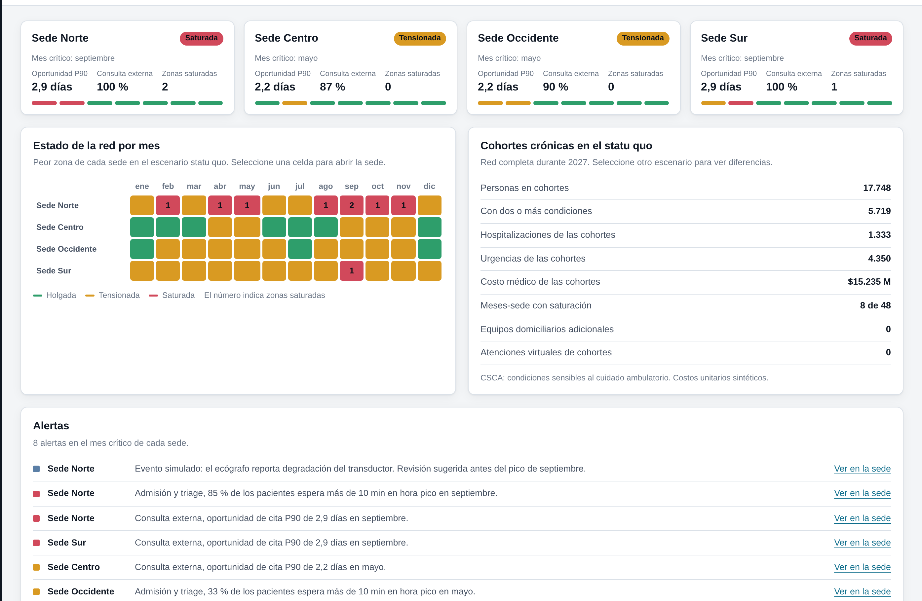
Panorama identifica qué sedes y meses llegan a saturación antes de que ocurran
Vista de entrada del portal. En el statu quo, Sede Norte satura consulta externa o admisión en ocho meses de 2027.
PROPÓSITO
Dar a la dirección de red una lectura anual del estado de cada sede y priorizar dónde intervenir primero.
INFORMACIÓN
Estado de la peor zona por sede y mes, oportunidad de cita P90, utilización de consulta externa y resumen de las cohortes crónicas: personas, multimorbilidad, hospitalizaciones, urgencias y costo.
CÓMO SE LEE
Verde, ámbar y rojo indican utilización holgada, tensionada o saturada según el indicador de cada zona. El número en la celda cuenta las zonas saturadas.
DECISIÓN QUE HABILITA
Qué sedes y meses requieren capacidad adicional, redistribución de agenda o desvío a canales alternos.
Notes:
Panorama abre el portal en el escenario seleccionado. Cada celda del mapa de calor lleva a la sede y al mes correspondientes. Con otro escenario activo, el resumen muestra diferencias frente al statu quo. Las alertas mezclan saturación de zonas con eventos simulados de equipos, para mostrar cómo convivirían la planeación y la operación.

Slide 6
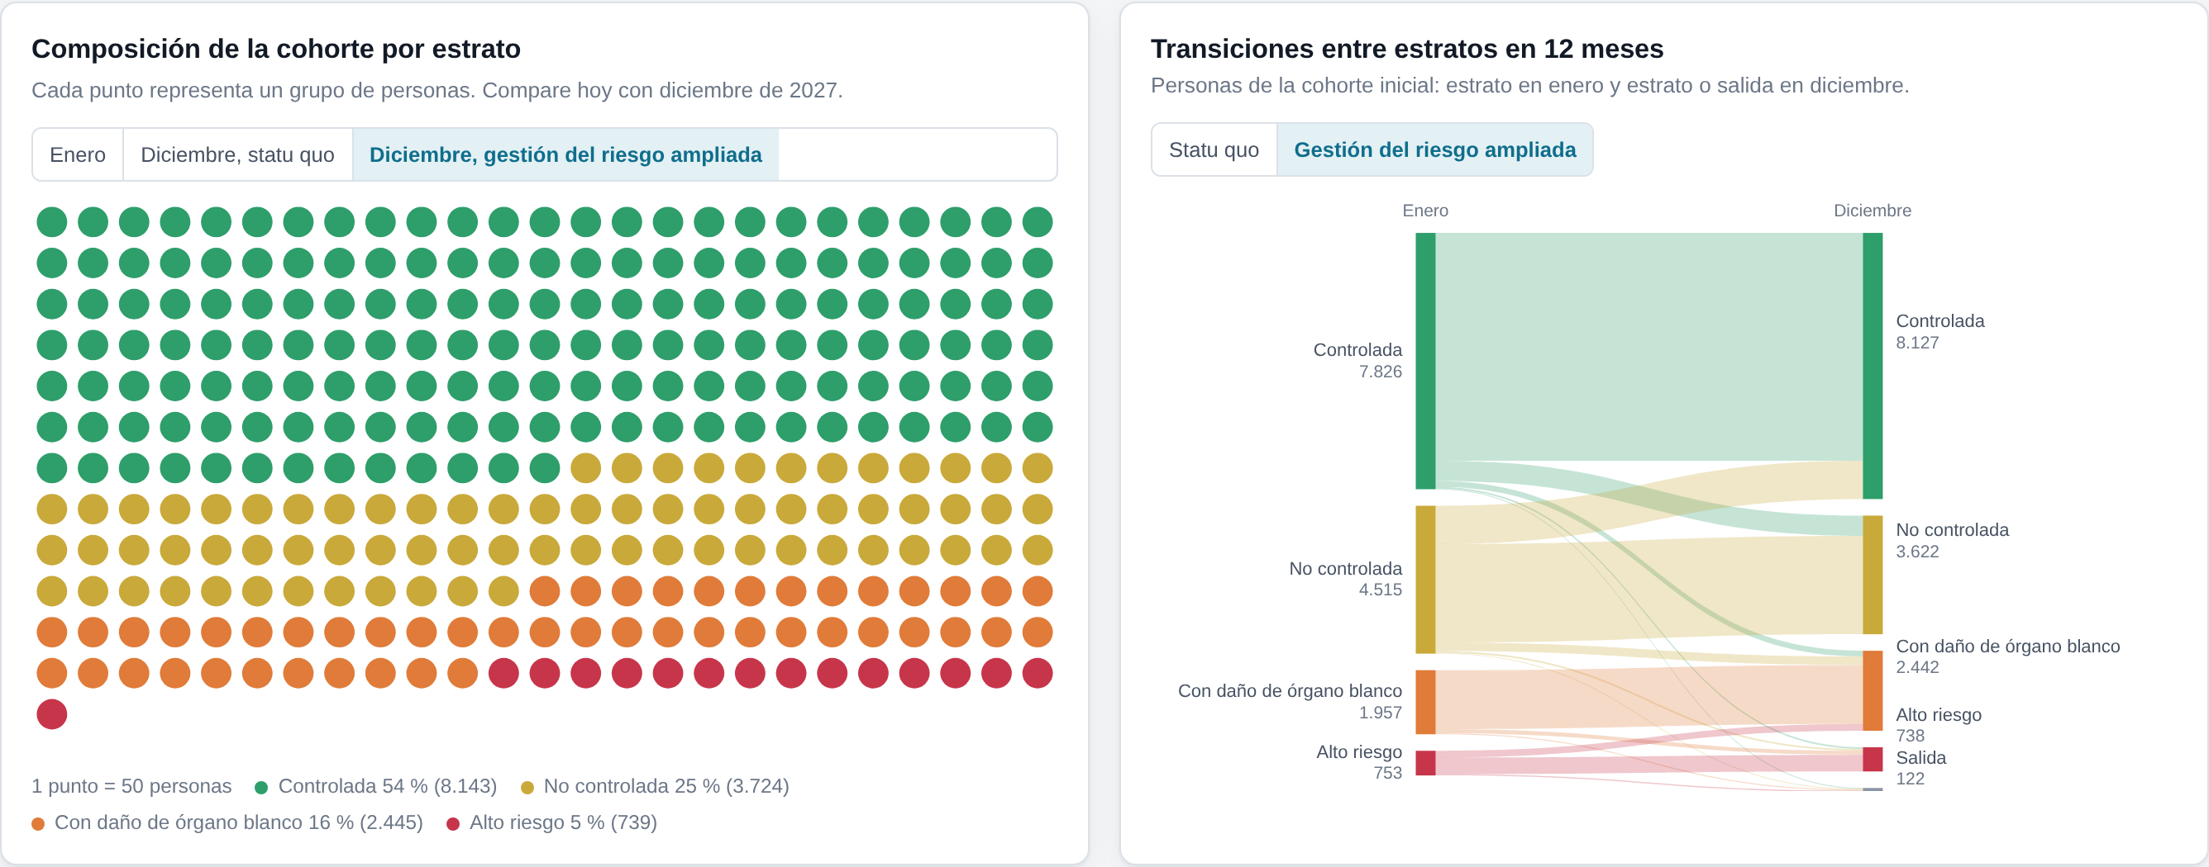
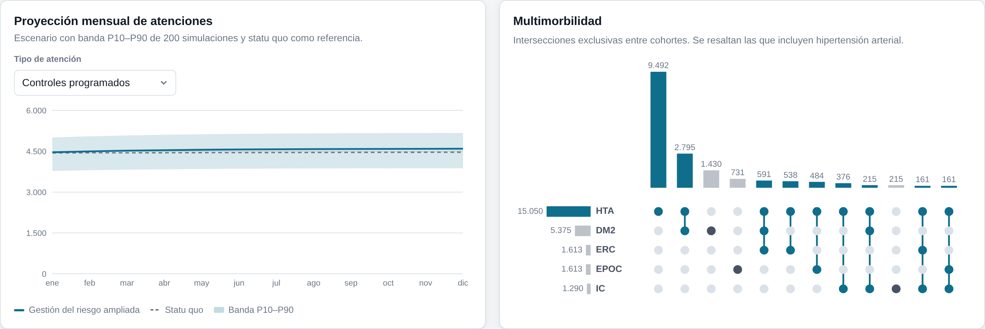
Cohortes proyecta cómo cambian los estratos clínicos con la cobertura y cuántas atenciones genera ese cambio
Hipertensión arterial en la red completa: 15.050 personas; cobertura vigente 45 % frente a 70 % en la gestión ampliada.
PROPÓSITO
Conectar la gestión del riesgo con la demanda: cuántas personas cambian de estrato y qué atenciones generan.
REPRESENTACIONES
Matriz de unidades para la composición; diagrama de flujo para las transiciones entre enero y diciembre; proyección mensual con banda P10–P90; diagrama UpSet para la multimorbilidad.
RESULTADO 2027 CON GESTIÓN AMPLIADA (P50)
Cohorte | Controlada dic. | Hosp. CSCA evitadas
HTA | 53 % → 54 % | 2,3 (1,8–3,1)
DM2 | 42 % → 44 % | 1,9 (1,5–2,6)
ERC G3a–G4 | 37 % → 38 % | 0,5 (0,4–0,7)
EPOC | 27 % → 28 % | 2,8 (2,2–3,7)
IC | 38 % → 39 % | 2,9 (2,0–3,8)
Statu quo frente a gestión ampliada en diciembre. Los efectos son moderados en 12 meses porque el control mejora de forma gradual y solo la fracción CSCA responde.
Notes:
El selector de cohorte se agrupa por ruta de atención y admite búsqueda, de modo que el catálogo puede crecer sin cambiar la interfaz. La comparación siempre se hace contra el statu quo. Las hospitalizaciones evitadas son modestas en un año y la banda P10–P90 lo hace visible; esta lectura es coherente con la evidencia de programas de gestión de enfermedad crónica, cuyo efecto sobre hospitalización se acumula en horizontes más largos. El valor del módulo está en anticipar la demanda de controles que la ampliación genera.

Slide 7
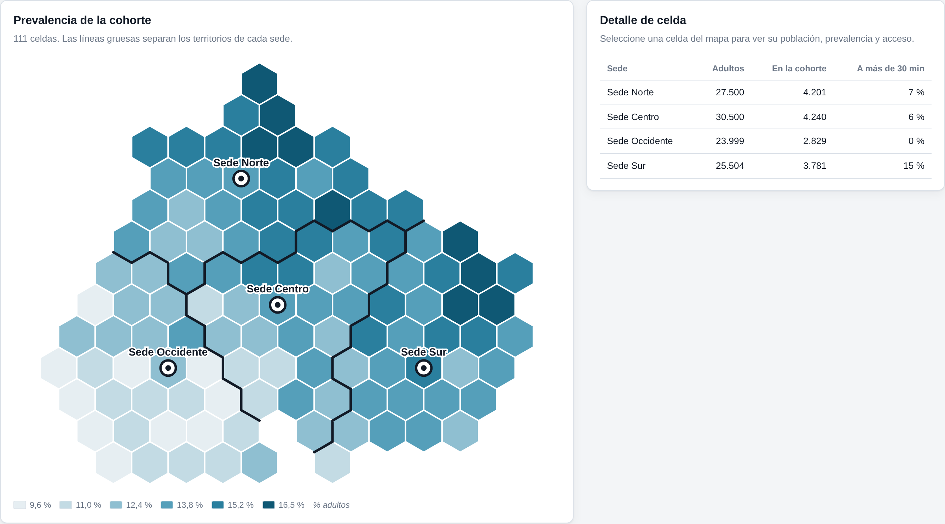
Territorio ubica la carga crónica y las barreras de acceso para decidir dónde llevar atención domiciliaria
Prevalencia de hipertensión por celda. Sede Sur tiene 15 % de su población en la cohorte a más de 30 minutos de la sede.
PROPÓSITO
Llevar la demanda de las cohortes a una unidad territorial estable y comparable entre sedes.
INFORMACIÓN
Malla hexagonal de 111 celdas asignadas a la sede más cercana. Métricas seleccionables: prevalencia, personas en la cohorte, alto riesgo, demanda proyectada, tiempo a la sede y adultos.
POR QUÉ HEXÁGONOS
Cada celda tiene la misma área y seis vecinas equidistantes, lo que evita el sesgo visual de los límites administrativos y permite agregar sin exponer personas.
DECISIÓN QUE HABILITA
Qué celdas priorizar para equipos domiciliarios y dónde reforzar la atención virtual por distancia.
Notes:
El mapa usa una rampa secuencial de seis tonos y marca con línea gruesa los límites entre territorios de sede. La opción de sombrear celdas a más de 30 minutos permite discutir acceso y equidad. En producción, las celdas se construyen con un índice geoespacial jerárquico, como H3, y los conteos llegan agregados desde cada fuente con supresión de celdas pequeñas.

Slide 8
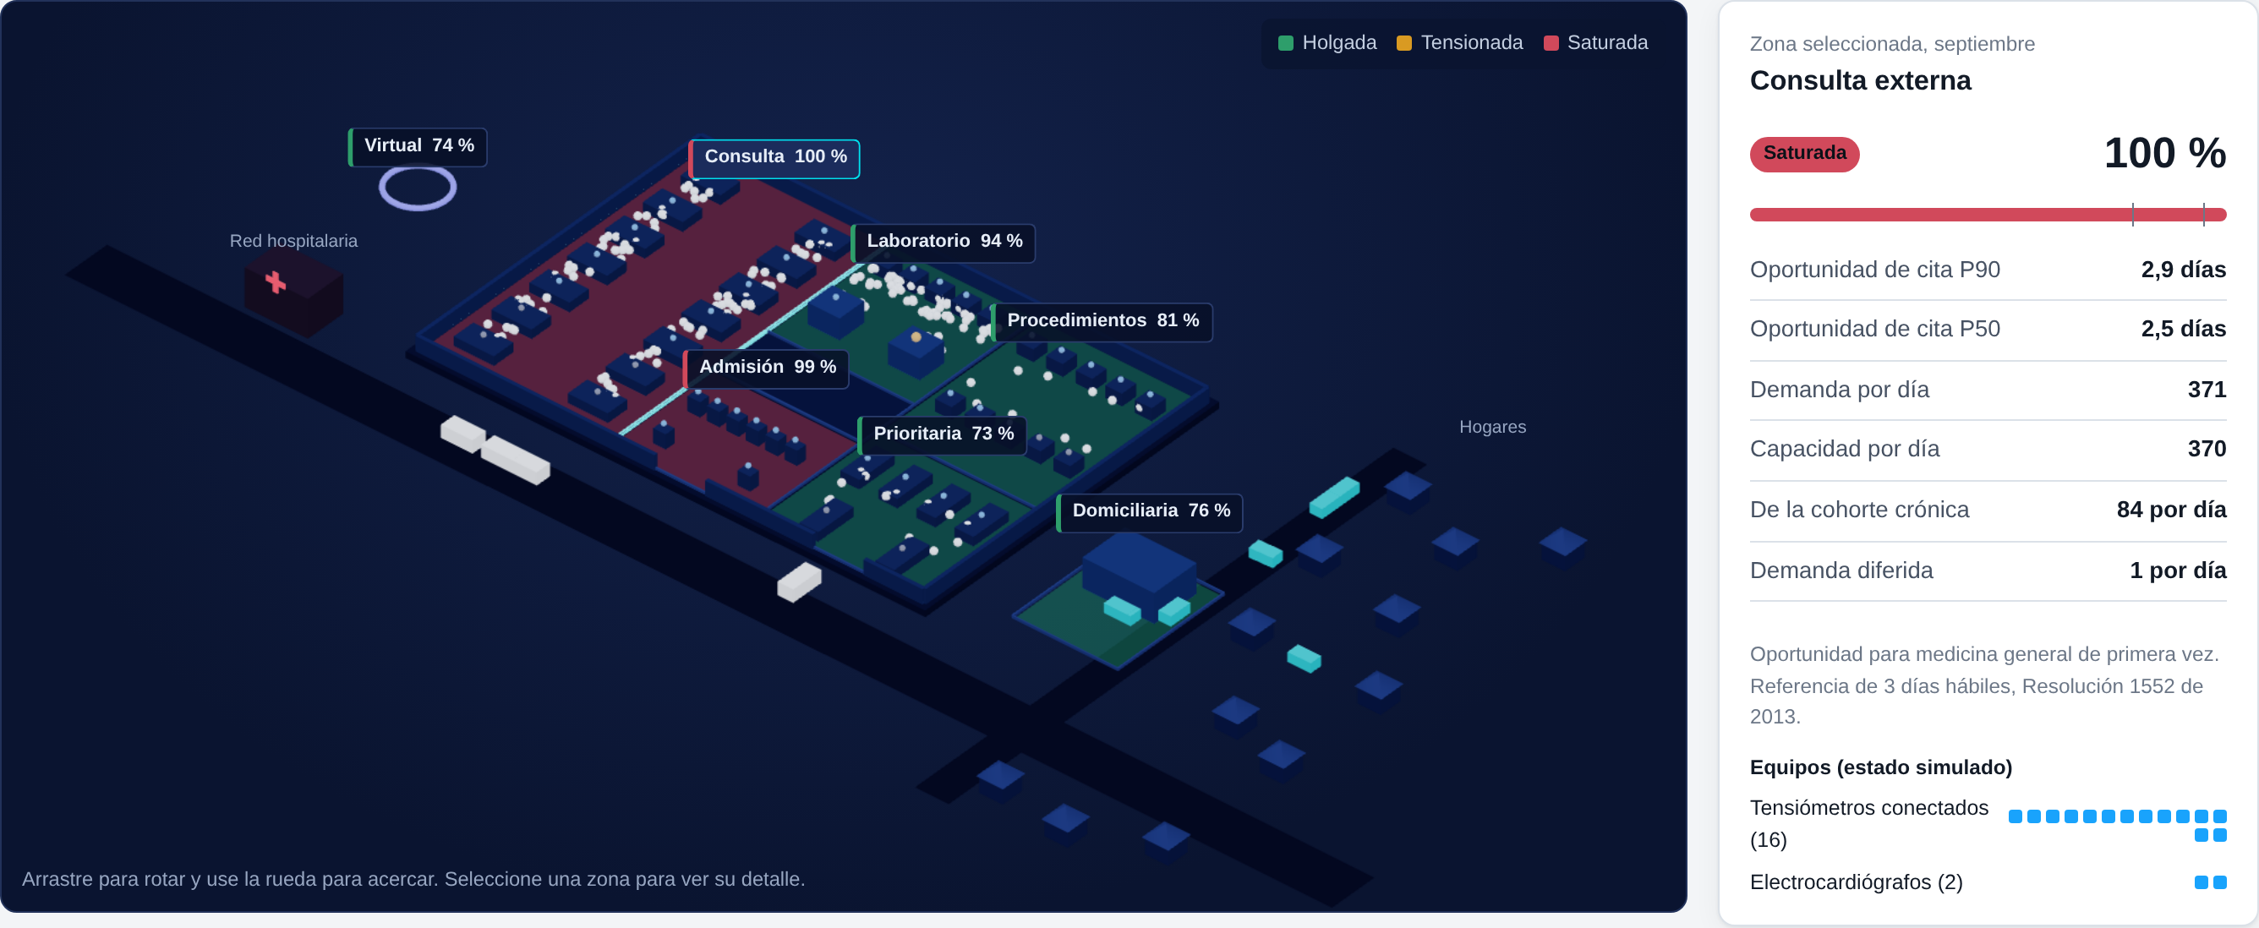
Sede muestra en qué zona y en qué mes se satura la capacidad, con el indicador de servicio propio de cada zona
Sede Norte en septiembre, statu quo: consulta externa al 100 % y oportunidad de cita P90 de 2,9 días.
Zonas con cita
Consulta externa y procedimientos. Recursión diaria de backlog con llegadas sobredispersas, inasistencia y sobreagenda; indicador: oportunidad de cita P50 y P90.
Zonas sin cita
Admisión, prioritaria y laboratorio. Colas G/G/c por hora con Erlang C y ajuste de Allen-Cunneen; indicador: probabilidad de esperar más que la meta.
Canales fuera de la sede
Equipos domiciliarios y médicos virtuales con umbrales de 80 % y 95 % de utilización; el render ubica la base domiciliaria y el nodo virtual.
LECTURA DEL EJEMPLO
Consulta externa recibe 371 atenciones por día frente a una capacidad de 370; 84 provienen de las cohortes crónicas. Admisión opera al 99 % y laboratorio al 94 %. La presión se concentra en consulta externa y admisión; procedimientos y atención domiciliaria conservan holgura.
Interacción
El flujo de pacientes y el recorrido del año se activan solo a solicitud. Cada punto equivale a cuatro atenciones por día; la telemetría de equipos es simulada.
Notes:
El render 3D es una representación esquemática de la sede: cada zona se colorea según su estado y al seleccionarla se abre el panel con su indicador. La animación de pacientes está detenida por defecto para no distraer y se activa con "Reproducir flujo". El recorrido de 2027 permite ver la estacionalidad mes a mes. La meta de oportunidad de consulta externa toma como referencia la Resolución 1552 de 2013; las metas de espera de las zonas sin cita son supuestos que SURA debe fijar.

Slide 9
La cobertura ampliada mejora el acceso cuando se acompaña de canales domiciliario y virtual, y ese efecto tiene un costo visible
Escenarios crea variantes de cobertura y canales y las compara contra el statu quo en toda la red.
Utilización de consulta externa en Sede Norte, 2027
COMPARACIÓN EN LA RED, 2027
Indicador | Statu quo | Gestión ampliada | Ampliada con canales | Caída de la gestión
Hospitalizaciones CSCA evitadas | 0 | +11 | +11 | −9
Urgencias evitadas | 0 | +58 | +58 | −47
Costo frente al statu quo (M COP) | 0 | +53 | +912 | −42
Meses-sede con saturación | 8 de 48 | 8 de 48 | 0 de 48 | 7 de 48
Oportunidad P90 máxima | 3,6 d | 4,1 d | 2,2 d | 3,4 d
Visitas domiciliarias | 0 | 0 | 14.952 | 0
Atenciones virtuales | 0 | 0 | 25.227 | 0
Equipos domiciliarios adicionales | 0 | 0 | 6 | 0
Lectura. La ampliación de 25 puntos de cobertura sin canales eleva la oportunidad P90 de 3,6 a 4,1 días. Con atención domiciliaria, virtual y recordatorios no quedan meses-sede saturados, a cambio de 6 equipos domiciliarios y de un mayor costo de atención que debe compararse con el valor del acceso oportuno.
Statu quo, gestión ampliada y caída de la gestión se superponen cerca del 100 %; con canales la utilización baja entre 10 y 12 puntos.
Notes:
Los cuatro escenarios base son ilustrativos. El statu quo está bloqueado; los demás se pueden duplicar y editar, y la cobertura de cada cohorte se ajusta con controles generados desde el catálogo. La comparación admite hasta cinco escenarios. El costo de la variante con canales incluye visitas domiciliarias y teleconsultas a costos unitarios sintéticos; la discusión con SURA debe incluir el costo frente a la UPC y el valor de la oportunidad de cita.

Slide 10
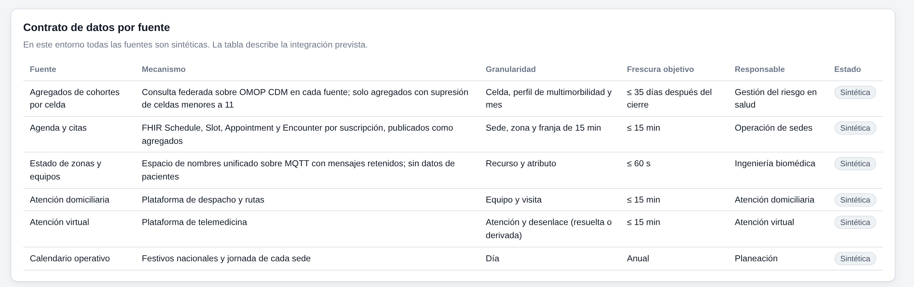
Configuración hace explícitos los parámetros, el contrato de datos y el nivel de madurez del modelo
El catálogo de cohortes y zonas es editable; las fuentes y los indicadores de salud del modelo definen cuándo avanzar de nivel.
INDICADORES DE SALUD DEL MODELO
Indicador | Meta
Fuentes dentro del SLA | ≥ 95 %
Cobertura de sensores | ≥ 90 % de equipos inventariados
Error de calibración (WAPE mensual por zona) | ≤ 10–15 % en backtest de 12 meses
Cobertura de intervalos P10–P90 | 75–85 % de observados dentro de la banda
Deriva de entradas (PSI) | < 0,2
Latencia de extremo a extremo | Estado < 5 s; agenda < 15 min
Cierre de ciclo | Recomendaciones aceptadas, ejecutadas y con efecto observado
CATÁLOGO
Cohortes con estratos, matrices de transición, tasas por estrato, estacionalidad y fracción CSCA; sedes con zonas, servidores, horarios, tiempos de servicio y metas. Agregar una cohorte la incorpora a todos los selectores y escenarios.
CRITERIO DE AVANCE ENTRE NIVELES
POR QUÉ IMPORTA
Modelo → sombra: ingesta automática de agenda y estado de zonas dentro del SLA.
Sombra → gemelo: WAPE y cobertura de intervalos en meta durante tres meses, y recomendaciones con registro de aceptación y efecto.
Los supuestos dejan de estar ocultos en el modelo: cada parámetro tiene responsable, fuente y versión, lo que permite auditar y recalibrar.
Notes:
Configuración es el módulo que diferencia una demostración de un producto operable. El contrato de datos fija mecanismo, granularidad, frescura y responsable de cada fuente; todas son sintéticas en este entorno. Los indicadores de salud del modelo permiten afirmar en qué nivel de madurez está la solución con evidencia, en lugar de declararlo.

Slide 11

La arquitectura separa los datos clínicos federados de la telemetría operativa y respeta la frontera de AlejandrIA
Los datos de pacientes permanecen en cada Data Partner; el portal consume agregados y estados operativos sin información personal.
Experiencia
Portal de planeación por cohortes: seis módulos, escenarios versionados y control de acceso por rol.
REFERENTES POR CAPACIDAD
Centro de comando de capacidad
Johns Hopkins Hospital con GE HealthCare (2016): visión unificada de camas, flujo y alertas para decidir en tiempo real.
Cierre de ciclo
Recomendaciones con responsable, registro de aceptación, ejecución y efecto observado; alimenta la calibración.
Gemelo operativo hospitalario
Modelos
Modelo poblacional (Markov mensual y Monte Carlo) y modelo de capacidad (colas y backlog), con versión de parámetros e indicadores de salud.
Tampa General Hospital, CareComm: centro de comando que integra datos operativos y modelos predictivos de demanda.
Datos y contratos
Agregados federados con supresión de celdas menores a 11, contratos de datos por fuente, catálogo de cohortes y zonas.
Red federada OMOP
EHDEN y OHDSI: 187 Data Partners en 29 países ejecutan análisis sin mover datos de pacientes.
Frontera federada: hacia arriba solo circulan agregados y estados operativos
Seguridad de equipos conectados
Integración
Consulta federada sobre OMOP CDM; eventos de agenda por FHIR R4 Subscriptions; estado de zonas y equipos en un espacio de nombres unificado sobre MQTT, sin datos de pacientes.
Hospital Sírio-Libanês con NTT DATA y Claroty: inventario y monitoreo de dispositivos médicos y OT.
Fuentes en cada Data Partner
Historia clínica, agenda y citas, admisión, laboratorio, despacho domiciliario, telemedicina y equipos biomédicos. Cada Data Partner es responsable de su ingesta y de la transformación FHIR → OMOP.
Física de la operación (fase posterior)
Robots de logística clínica, como Moxi de Diligent Robotics, para tareas de transporte dentro de la sede.
Notes:
La línea roja marca la frontera federada. AlejandrIA no ingiere datos: cada Data Partner es responsable de su ingesta y de la transformación de FHIR a OMOP, y solo publica agregados con supresión. La telemetría operativa viaja por un espacio de nombres unificado sobre MQTT y no contiene datos de pacientes. Los referentes muestran que cada capacidad tiene precedentes en operación; la robótica de logística clínica se plantea para una fase posterior.

Slide 12
Los parámetros sintéticos se apoyan en evidencia publicada y cada uno tiene una fuente de calibración definida en SURA
La demostración usa valores plausibles; la fase de calibración los reemplaza por datos agregados de la población de SURA.
Parámetro | Valor en la demostración | Base de evidencia | Calibración en SURA
Prevalencia por cohorte | HTA 14,0 %, DM2 5,0 %, ERC G3a–G4 y EPOC 1,5 %, IC 1,2 % de adultos; 18 perfiles de multimorbilidad | Cuenta de Alto Costo, Encuesta Nacional de Salud, PREPOCOL | Cohortes y registros CAC de EPS SURA
Estratos y transiciones | Cuatro estratos por cohorte con criterios KDIGO, GOLD y NYHA; matrices anuales con y sin gestión | Historia natural publicada y juicio clínico experto | Trayectorias observadas en OMOP, 12 a 24 meses
Efecto de la gestión del riesgo | Efecto residual por estrato con distribución PERT | Kruis 2013, Lenferink 2017, McAlister 2004, Tricco 2012 | Cohortes con y sin programa, ajustadas por riesgo
Fracción CSCA de hospitalizaciones | 25 % a 55 % según cohorte | AHRQ Prevention Quality Indicators | Egresos por diagnóstico principal
Desvío a canal virtual y retorno | Proporción por tipo de atención con fuga a consulta presencial | Inglis 2015, Tucker 2017, Janjua 2021 | Registros de teleconsulta y desenlace
Colas y backlog | Erlang C con ajuste de Allen-Cunneen; backlog diario con 120 réplicas | Teoría de colas para servicios de salud | Agenda, admisión y tiempos de servicio
Inasistencia y sobreagenda | 14 % a 18 % por sede; recordatorios restan 4 puntos | Supuesto sintético | Agenda por sede y franja
Metas de servicio | Oportunidad de 3 días para consulta externa; esperas por zona | Resolución 1552 de 2013; metas de zona supuestas | Definición de SURA por zona
Calendario y costos | 2027 con 18 festivos y sábado de media jornada; costos unitarios sintéticos | Calendario oficial de Colombia | Tarifas, UPC y costos por canal
Kruis et al., Cochrane 2013 (EPOC); Lenferink et al., Cochrane 2017 (autogestión en EPOC); McAlister et al., JACC 2004 (IC); Tricco et al., Lancet 2012 (DM2); Inglis et al., Cochrane 2015 (telemonitoreo en IC); Tucker et al., PLoS Med 2017 (automonitoreo de presión arterial); Janjua et al., Cochrane 2021 (telemonitoreo en EPOC).
Notes:
Esta tabla responde a la pregunta de dónde salen los números. Ningún parámetro de la demostración proviene de datos de SURA. La columna de calibración define qué datos se solicitarían en la primera fase, siempre como agregados federados. Las metas de espera por zona y la inasistencia por sede son decisiones o datos de SURA y deben fijarse antes de interpretar resultados.

Slide 13
La hoja de ruta lleva el modelo a sombra digital en dos sedes y a gemelo con cierre de ciclo en el Release 1.0
Cada fase termina con un criterio de avance medible; las duraciones son estimadas y se ajustan con el acceso a datos.
0
6 a 8 semanas
1
3 meses
2
3 a 4 meses
3
Posterior
FASE 0
FASE 1
FASE 2 · RELEASE 1.0
FASE 3 · EXTENSIÓN
Calibración
Sombra digital
Gemelo de capacidad
Escala y operación física
Dos sedes y cinco cohortes priorizadas
Agregados federados por celda y mes
Parámetros de transición, tasas y zonas
Backtest de 12 meses por zona
Eventos de agenda por FHIR Subscriptions
Estado de zonas en el espacio de nombres unificado
Actualización diaria del portal
Indicadores de salud del modelo
Recomendaciones de equipos, agenda y canal
Registro de aceptación, ejecución y efecto
Cuatro sedes y escenarios versionados
Gobierno de parámetros por rol
Nuevas cohortes y rutas de atención
Equipos biomédicos conectados
Robótica de logística clínica
Otras regionales y prestadores
CRITERIO DE AVANCE
CRITERIO DE AVANCE
CRITERIO DE AVANCE
CRITERIO DE AVANCE
WAPE mensual por zona ≤ 15 %
Fuentes dentro del SLA ≥ 95 %
Cierre de ciclo trazable en tres meses consecutivos
Decisión según valor demostrado
DEPENDENCIAS DE SURA
Acuerdo con los Data Partners para consultas federadas y agregados por celda
Acceso a agenda y admisión por FHIR o extractos agregados por zona
Metas de servicio por zona y responsables del cierre de ciclo
Notes:
La ruta avanza por niveles de madurez. La fase 0 reemplaza los parámetros sintéticos y mide el error de calibración; la fase 1 conecta agenda y estado de zonas para que el modelo refleje la operación casi en tiempo real; el Release 1.0 agrega recomendaciones con registro de aceptación y efecto, que es lo que permite llamar gemelo a la solución. La extensión incorpora equipos conectados y robótica de logística clínica cuando el valor esté demostrado.

Slide 14
Proponemos calibrar el modelo con dos sedes y cinco cohortes para decidir con evidencia propia la expansión de canales
1
2
3
Priorizar el alcance
Habilitar los datos
Fijar metas y responsables
Seleccionar dos sedes con perfiles de demanda distintos y confirmar las cinco cohortes o sustituirlas por las rutas priorizadas por PHM.
Acordar con los Data Partners la consulta federada sobre OMOP con supresión de celdas menores a 11 y extractos agregados de agenda por sede y zona.
Definir metas de servicio por zona, valores de inasistencia por sede y los responsables de aceptar y ejecutar recomendaciones.
AL CIERRE DE LA FASE 0
El portal funciona con parámetros de SURA para dos sedes, con error de calibración medido por zona, y la dirección de PHM puede comparar la ampliación de cobertura con y sin canales alternos antes de comprometer capacidad para 2027.
CÓMO TRABAJAMOS LA FASE 0
Modelación. Equipo de ciencia de datos y operaciones que calibra el modelo poblacional y el de capacidad con los agregados de SURA.
Arquitectura federada. Consultas sobre OMOP diseñadas con los Data Partners dentro de AlejandrIA, sin mover datos de pacientes.
Producto. Portal configurado con las sedes, zonas y cohortes de SURA, con los indicadores de salud del modelo activos.
Notes:
Cierre con la decisión concreta: aprobar la fase 0 con alcance acotado. Las tres condiciones dependen de SURA: priorizar sedes y cohortes, habilitar los agregados federados y fijar metas y responsables. Con eso, la conversación de planeación de 2027 se apoya en parámetros propios en lugar de supuestos.

